Slide 1
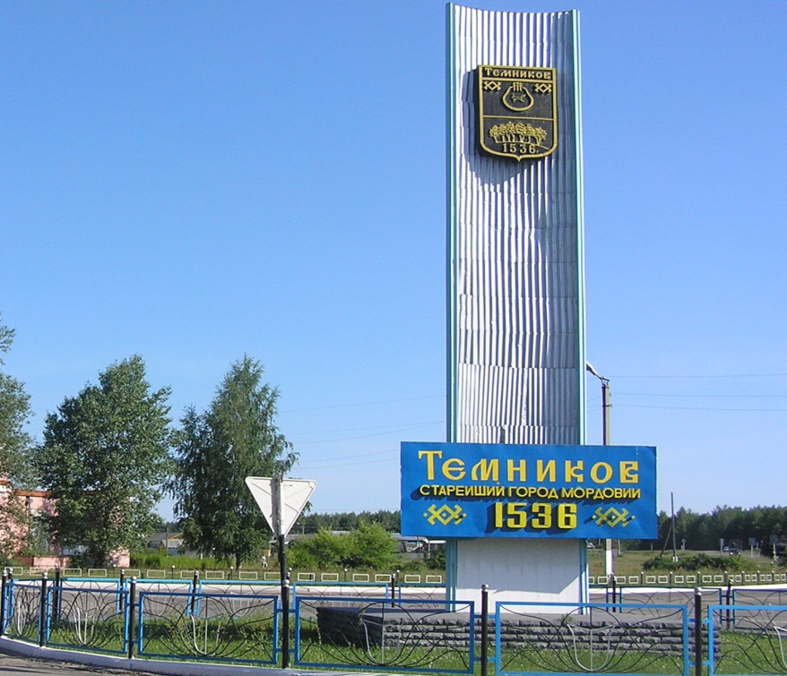
«Муниципальная экономическая политика и управление муниципальными финансами» для участия в региональном этапе Всероссийского конкурса «Лучшая муниципальная практика»
Темниковский муниципальный район
ТЕМНИКОВСКОЕ ГОРОДСКОЕ ПОСЕЛЕНИЕ

Slide 2

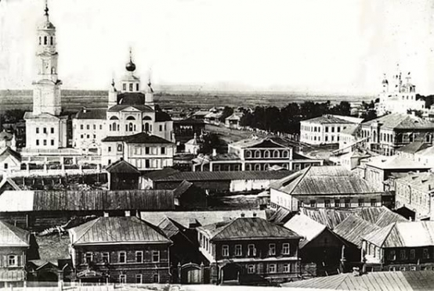
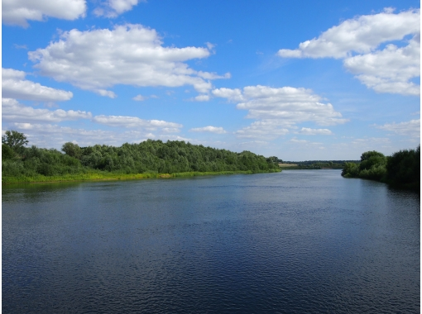
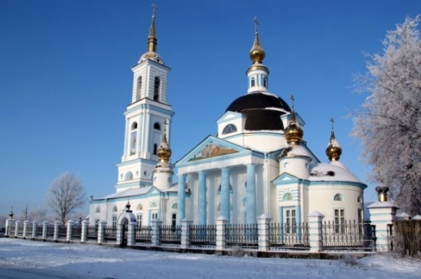
Самобытен, красив, неповторим этот старейший город Республики Мордовия. Впервые
Темников упоминается в восьмидесятых годах ХIV столетия в раздельной грамоте Дмитрия
Донского и Олега Рязанского. До 1530 года он располагался неподалеку от современного
села Старый Город. В марте этого года развернулось строительство на месте, где город
расположен сейчас. Второго августа озведение новых построек было закончено и с этого
времени город - крепость стал нести охранную службу на засечной полосе южных границ
Московского государства. Когда-то Темников входил в состав Замокшанского стана
Мещерского края, затем перешел в Казанскую, несколько позже в Азовскую губернии.
Свыше 150 лет он был уездным центром Тамбовской губернии. В 1923 году включен в
состав Пензенской губернии. После стал районным центром Средне-Волжской области.
С организацией Мордовского округа г. Темников вошел в него как один из его районов, затем в Мордовскую автономную область и, наконец, в Мордовскую Автономную Советскую Социалистическую Республику. В настоящее время Темниковский район входит в состав Республики Мордовия. Существуют два предположения, основанных на народных преданиях, легендах. Когда-то в далекие времена большую часть территории Темниковского уезда занимали непроходимые темные леса. Отсюда якобы и название Темников. Другая легенда говорит о том, что название города связано с именем татарского военачальника – «темника», основавшего свою стоянку на границе завоеванных татарами мордовских и русских земель.
Здесь проходил со своими войсками на Казань царь Иван Грозный. Овеянные пороховым дымом, через Темников прокладывали свой путь на Москву легендарные полки Емельяна Пугачева и Степана Разина.
Со старым городом на Мокше связали свои судьбы знаменитый русский флотоводец адмирал Ф. Ф. Ушаков, декабристы Аполлон и Алексей Веденяпины, русская Жанна д'Арк – Алена Арзамасская (Темниковская), композитор Леонид Иванович Воинов, врач А. И. Рудявский, основоположник мордовской литературы З. Ф. Дорофеев.

Slide 3
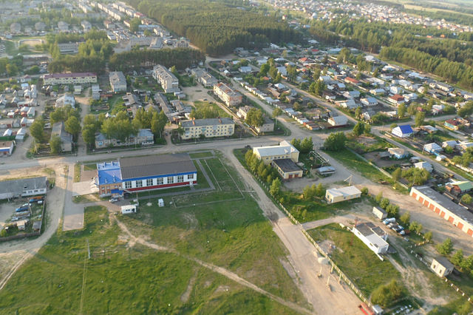
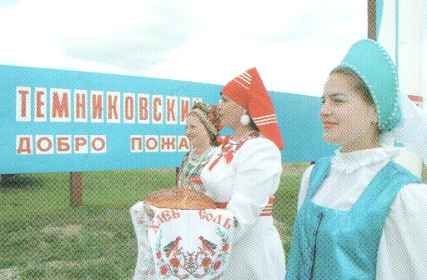
ОБЩИЕ СВЕДЕНИЯ О ТЕМНИКОВСКОМ ГОРОДСКОМ ПОСЕЛЕНИИ
Площадь территории Темниковского городского поселения -19 460 000м2
Численность населения на 1 января 2020 г. 5778 человек. По национальному составу преобладающее большинство – 61,2% составляет русские, 29,8 % - мордва, 7,7% - татары.
Административным центром Темниковского городского поселения является г. Темников.

Slide 4
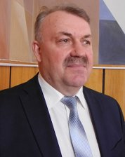
ТЕМНИКОВСКОЕ ГОРОДСКОЕ ПОСЕЛЕНИЕ
Глава Темниковского городского поселения
Таракин Виктор Николаевич
Телефон: +7 (834 45) 2-28-80
Факс: +7 (834 45) 2-28-80
E-mail: temngoradm@bk.ru
Заместитель главы – Игонов Дмитрий Федорович
Главный бухгалтер –Пикина Наталья Владимировна
Основными задачами администрации городского поселения являются исполнение полномочий, предусмотренных Уставом поселения по обеспечению деятельности местного самоуправления:
исполнение бюджета поселения,
социальная защита малоимущих граждан,
организация благоустройства территории,
содержание дорог,
организация в границах поселения электро-, водо-, газоснабжения,
обеспечение на территории поселения общественной безопасности и правопорядка и т.д..

Slide 5
Численность населения

Slide 6

Доходы бюджета Темниковского городского поселения
Доходы
Налоговые и неналоговые доходы | 14597,8
Субсидии | 29278,6
Субвенции | 1,3
Трансферты | 33370,0
ИТОГО | 77247,7
ОБЪЕМ НАЛОГОВЫХ И НЕНАЛОГОВЫХ ДОХОДОВ ,ТЫС.РУБ.

Slide 7
СТРУКТУРА НАЛОГОВЫХ ДОХОДОВ БЮДЖЕТА
ЗА 2015-2018 ГОДЫ, тыс. руб.

Slide 8
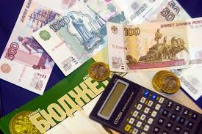
СТРУКТУРА РАСХОДНОЙ ЧАСТИ БЮДЖЕТА В 2019 ГОДУ
РАСХОДЫ
Органы управления
4234,2
Национальная экономика
8424,3
Общегосударственные расходы
74,0
Сельское хозяйство
Расходы на ЖКХ и
64189,4
благоустройство города
Социальная политика
310,3
Итого расходов
77232,2
СРЕДНЕМЕСЯЧНАЯ ЗАРАБОТНАЯ ПЛАТА РАБОТНИКОВ, РУБ.

Slide 9
ОСНОВНЫЕ ХАРАКТЕРИСТИКИ БЮДЖЕТА ЗА 2017- 2019 ГОДЫ

Slide 10
Инвестиции в основной капитал

Slide 11
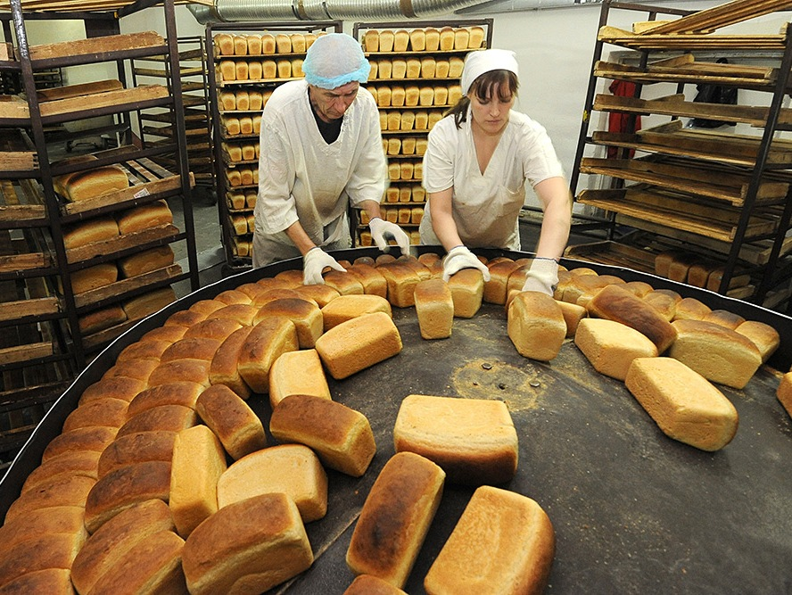
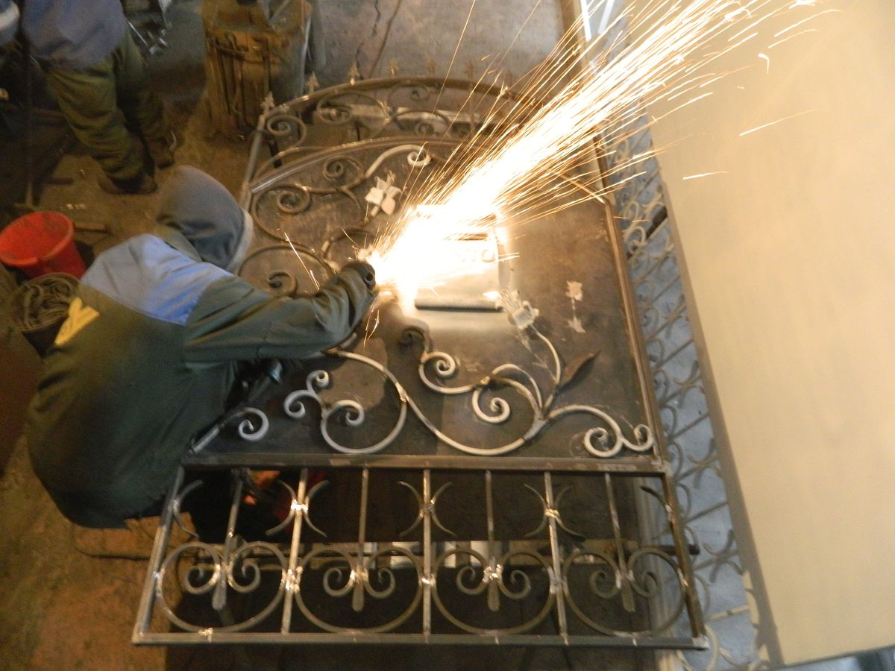
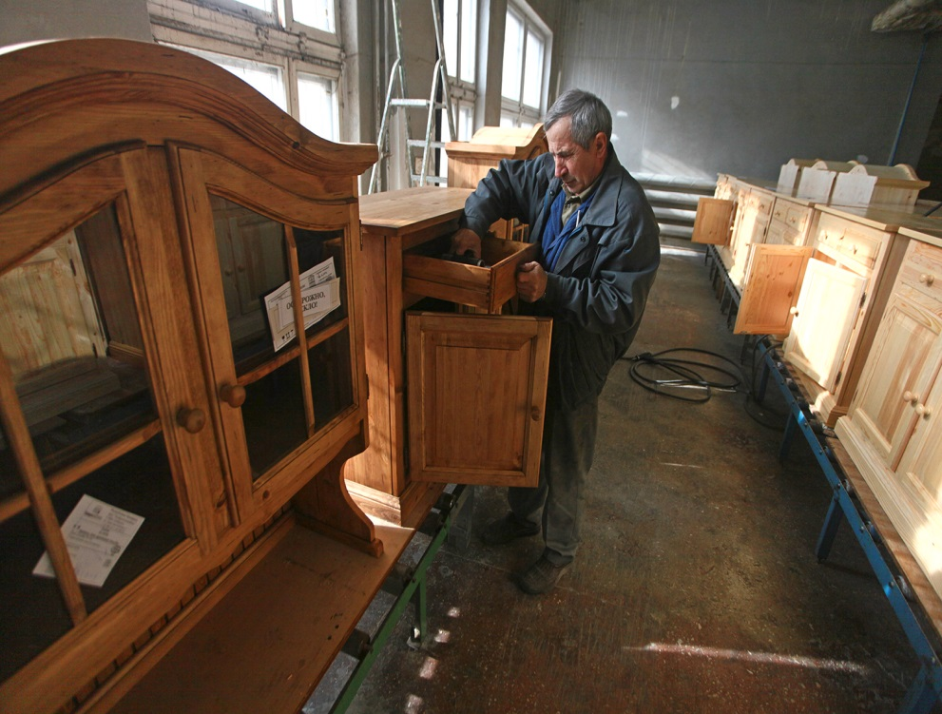
Всего субъектов малого и среднего предпринимательства 159 из них 34 малых и микропредприятий, 125 индивидуальных предпринимателей

Slide 12
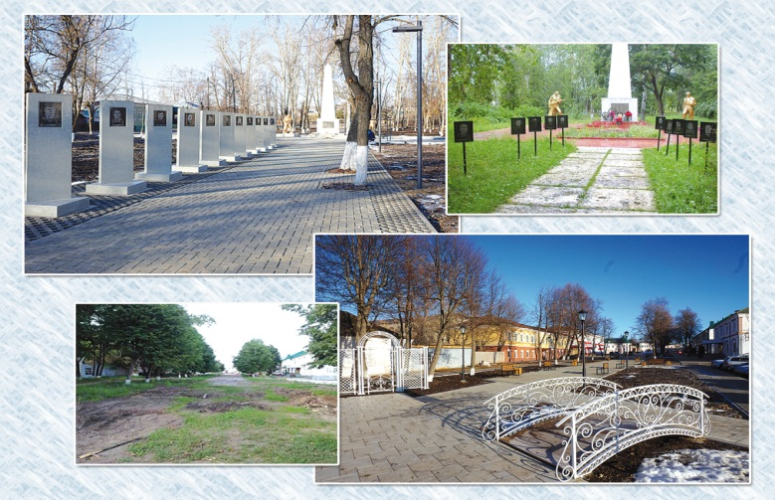
Итоги 2019 года: самые значимые события города Темников
Древнейший город Мордовии Темников - победитель Всероссийского конкурса проектов комфортной городской среды в малых городах и исторических поселениях в номинации «Малые города с численностью населения до 10 тыс. человек. Размер Гранта на реализацию проекта «Благоустройство центральной части города Темникова» составил 30 млн. рублей.
В 2019 году реализован проект Темниковского городского поселения «Благоустройство центральной части города Темникова», включающий комплекс благоустраиваемых общественных территорий: историческая часть города, парк культуры и отдыха, аллея молодоженов, аллея Славы, центральная площадь.
Комплекс благоустраиваемых общественных территорий
города Темникова расположен в его центральной части.
Территория проектирования состоит из 5-ти функциональных зон:
Историческая часть города
Темниковский парк культуры и отдыха
Аллея молодоженов
Аллея Славы
Центральная площадь.
Располагаясь последовательно друг за другом, функциональные составляющие городской среды в целом образуют замкнутое «кольцо» – сердце старинного живописного города Темникова, окруженного разнообразными пейзажами.

Slide 13
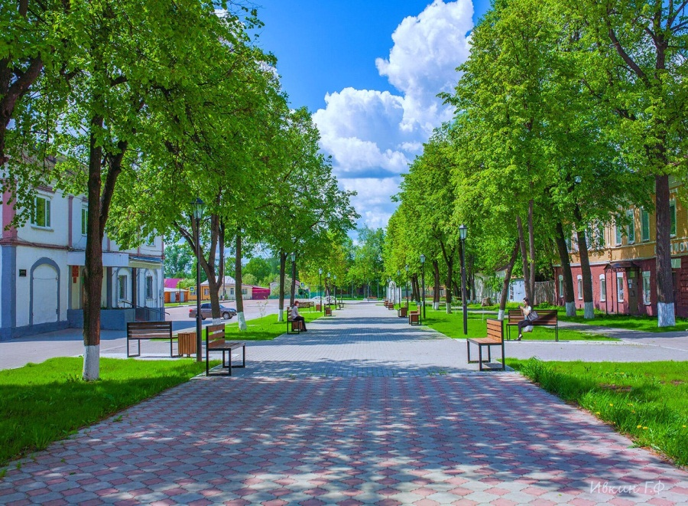
Благоустройство центральной части г. Темникова
Финансовые расходы на реализацию проекта Темниковского городского поселения «Благоустройство центральной части г. Темникова» включающий комплекс благоустраиваемых общественных территорий : историческая часть города, парк культуры и отдыха, Аллея Славы, Аллея молодоженов, центральная площадь.
На выполнение работ по благоустройству данных территорий было израсходовано денежных средств в следующих размерах:
-на объект «Центральная площадь-парковая зона» на сумму 8 млн. 483 тыс.978руб,
- на объект «Центральная площадь г. Темникова-Беседка» на сумму 783 тыс.194руб.,
- выполнение работ по текущему ремонту фасадов зданий центральной части города Темникова на сумму 2 млн. 41тыс.707руб.,
- выполнение работ по благоустройству пешеходной зоны центральной части города Темникова на сумму 3млн. 942тыс.811.руб.,
- на объект «Центральная площадь-Памятник В.И. Ленину и прилегающая к нему территория» на сумму 1 млн. 399тыс.588руб.,
- на объект «Территория центральной площади-Сцена» на сумму 1млн. 439тыс.359руб.,
- на объект «Аллея славы» на сумму 11млн. 661тыс.469руб.,
- на объект «Аллея молодоженов» на сумму 4млн. 510тыс.519.руб.,
- на объект «Темниковский парк культуры и отдыха» на сумму 9млн. 953тыс.949 руб.

Slide 14
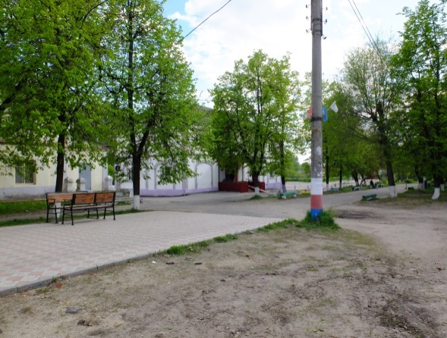
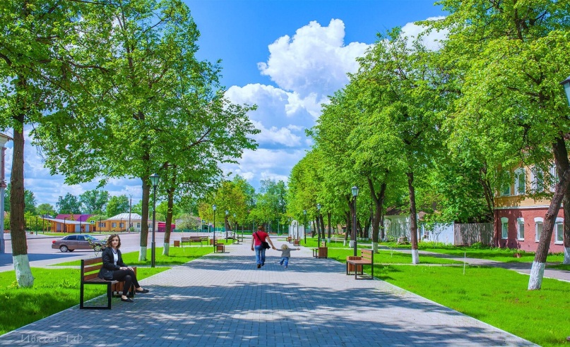
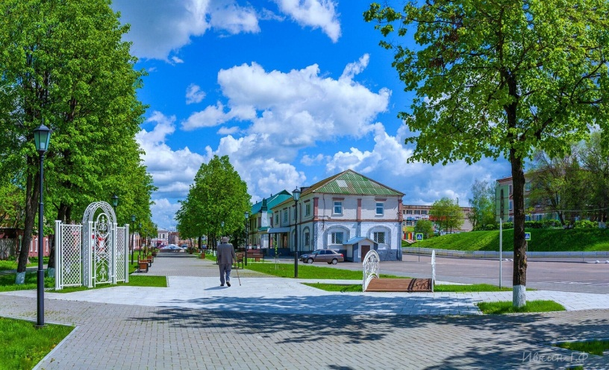
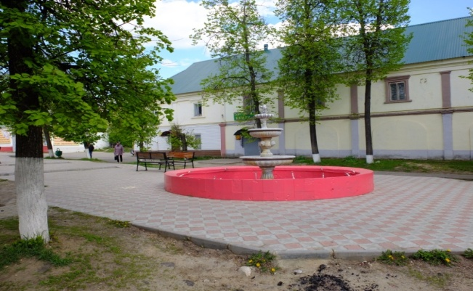
БЛАГОУСТРОЕНА АЛЛЕЯ МОЛОДОЖЕНОВ
Аллея молодожёнов очень популярна среди молодого населения города. Именно здесь молодые пары любят прогуливаться, выпускники учебных заведений проводить выпускные балы.
Аллея молодоженов в 2018 году
Аллея молодоженов в 2020 году

Slide 15
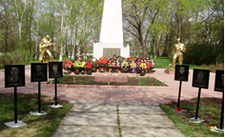
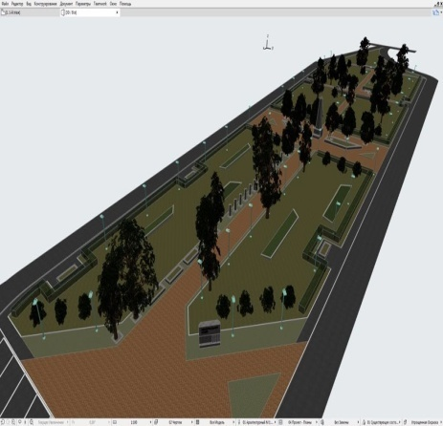
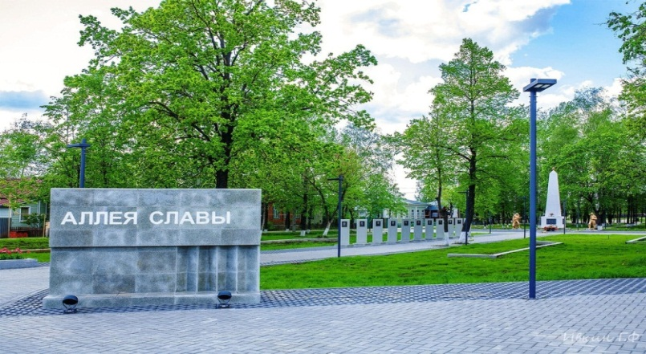
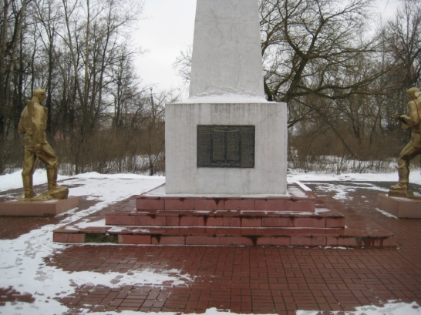
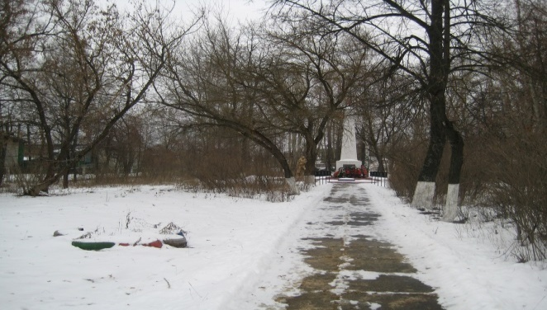
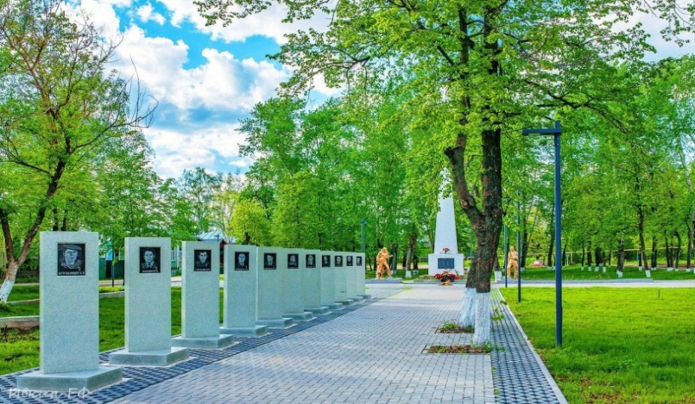
БЛАГОУСТРОЕНА АЛЛЕЯ СЛАВЫ
Аллея Славы в 2018 году
Аллея Славы в 2020 году

Slide 16
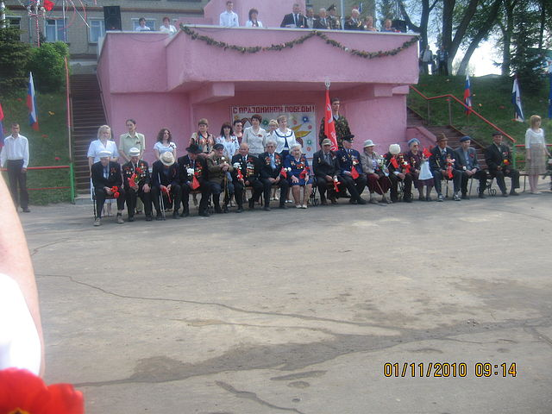
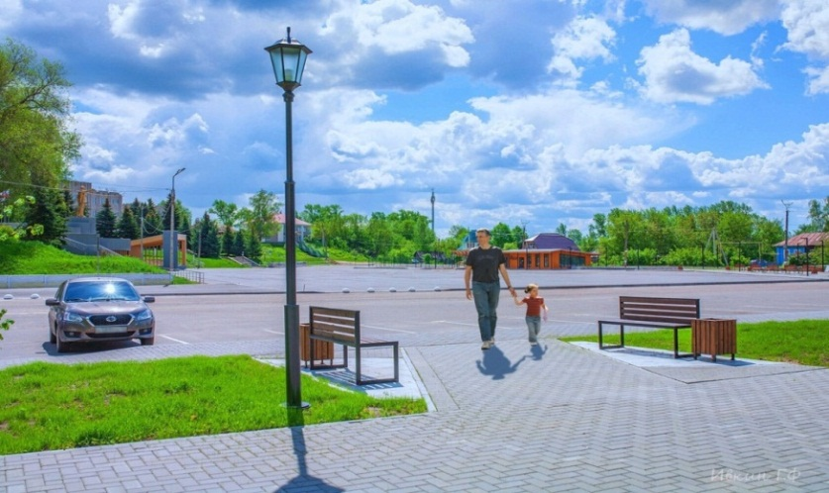
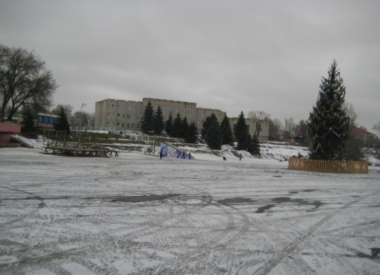
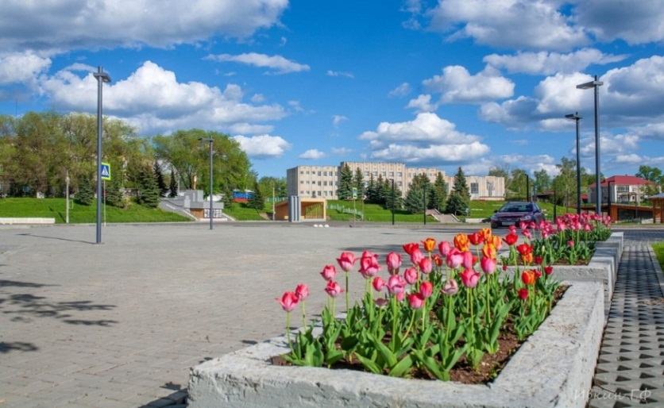
БЛАГОУСТРОЕНА ЦЕНТРАЛЬНАЯ ПЛОЩАДЬ ТЕМНИКОВА
Центральная площадь города расположена в исторической части города.
Именно здесь на площади во время крестьянской войны в ХVII была сожжена Алена Арзамасская.
В настоящее время на площади проводятся самые значимые и массовые мероприятия города и района.
Центральная площадь в 2018 году
Центральная площадь в 2020 году

Slide 17
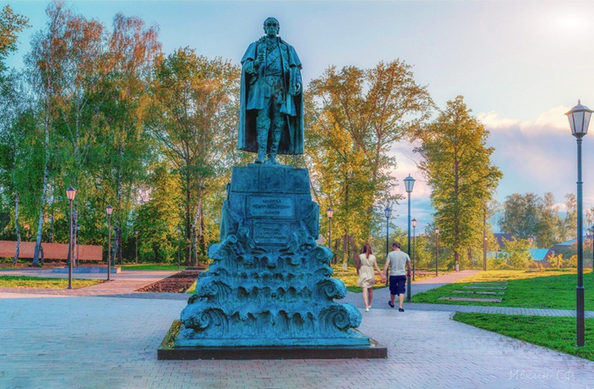
Установлен памятник адмиралу флота Ф. Ф. Ушакову
В 2019 году в рамках Федеральной программы Российского военно-исторического общества «Творческие люди» в Темникове установлен памятник непобедимому адмиралу, святому праведному воину Федору Ушакову
Автор скульптуры заслуженный художник России Юрий Злотя. Изготовление памятника осуществлялось за счет средств Российского военно-исторического общества. А на строительство фундамента под памятник и доставку была объявлена благотворительная акция. На собранные денежные средства 294 тыс. 702 руб., удалось провести геологические и геодезические работы (52 тыс.руб.), изготовить проектно-сметную документацию (20 тыс.руб.), осуществить укладку мраморной плитки основания фундамента (101,9 тыс.руб.), осуществить транспортировку памятника из г.Москва (102,3 тыс.руб), работа крана (15 тыс.руб.). Благотворительная помощь оказывалась не только в денежном эквиваленте, но и в виде работ, оказанных предприятиями, строительными материалами. Вес памятника 4 тонны. Высота всего памятника 5,7 м Постамент памятника выполнен из литой бронзы, окрашен окисью хрома, которая впоследствии изменит цвет на более темный.
Место установки памятника – очень символичное. Раньше здесь находился Спасо - Преображенский собор, в котором был отпет праведный воин Ф.Ф. Ушаков.

Slide 18
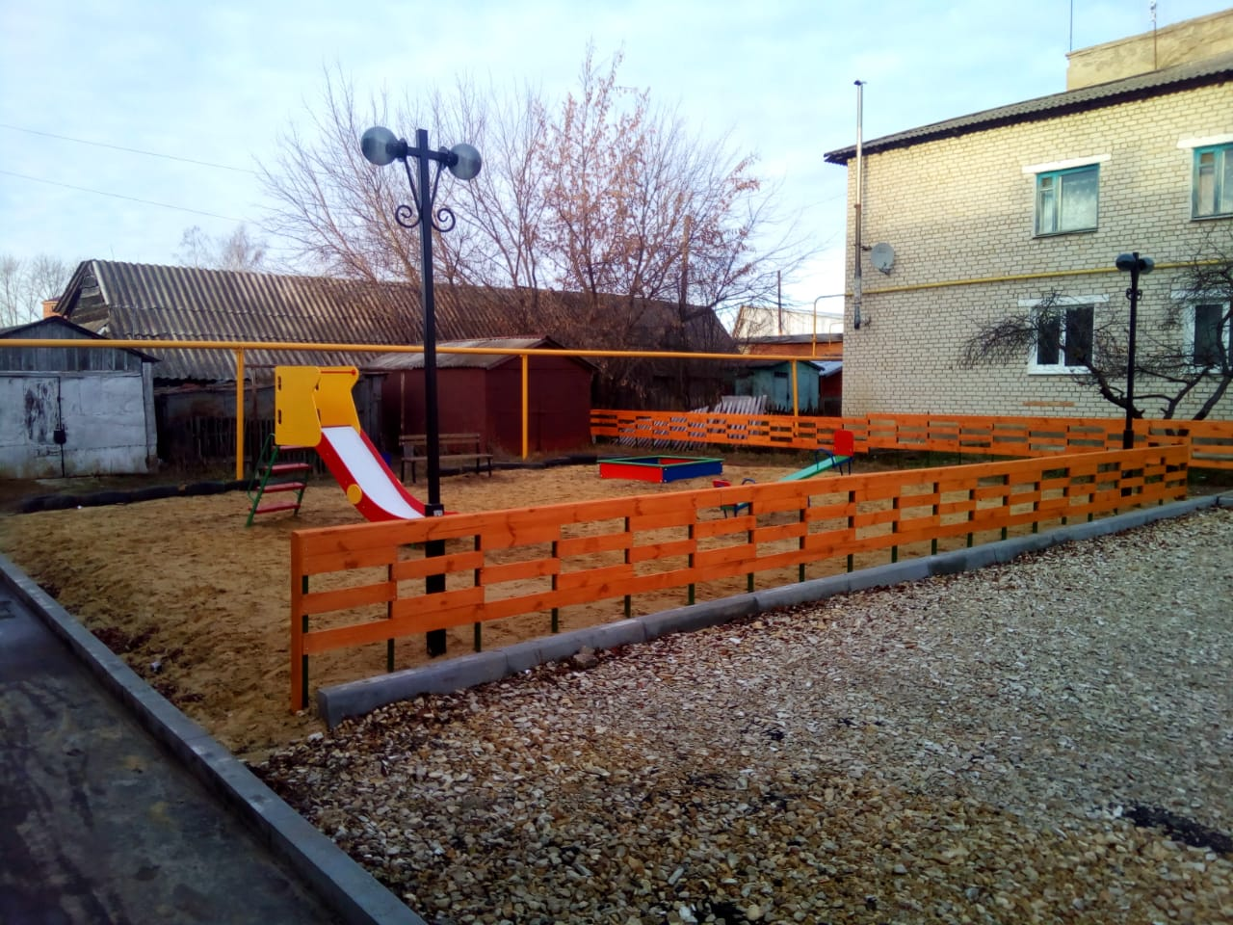
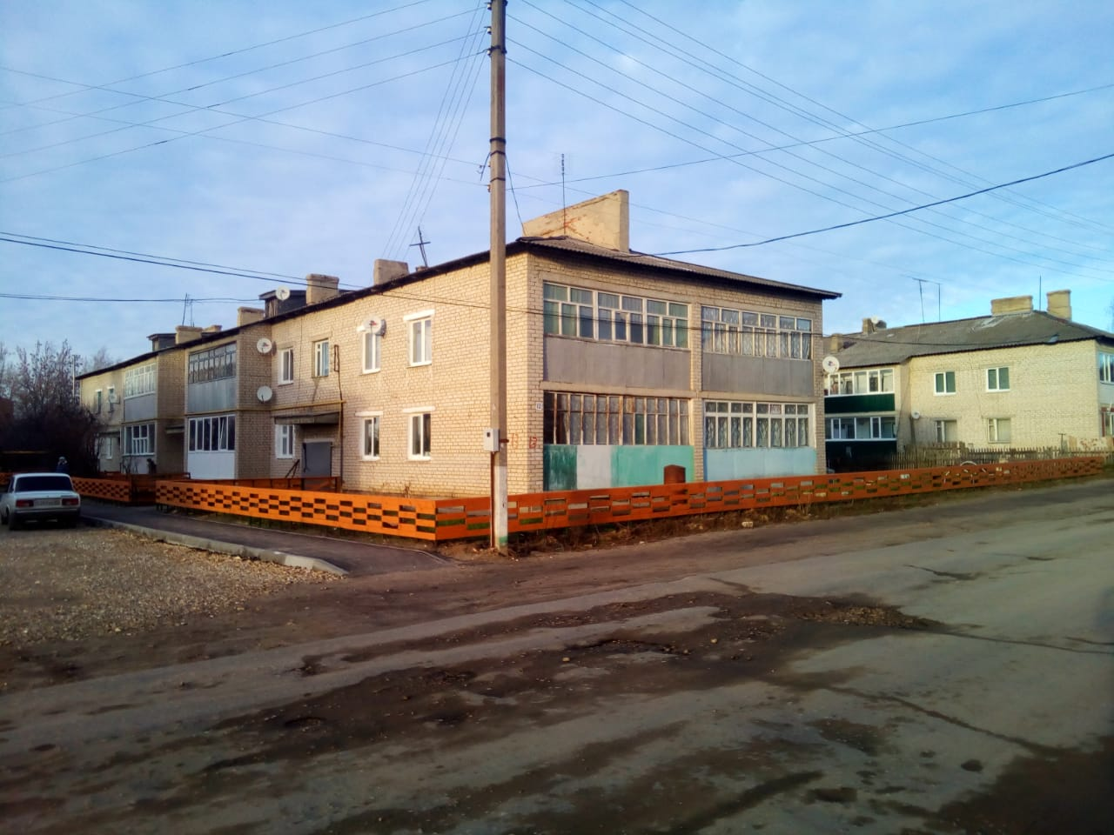
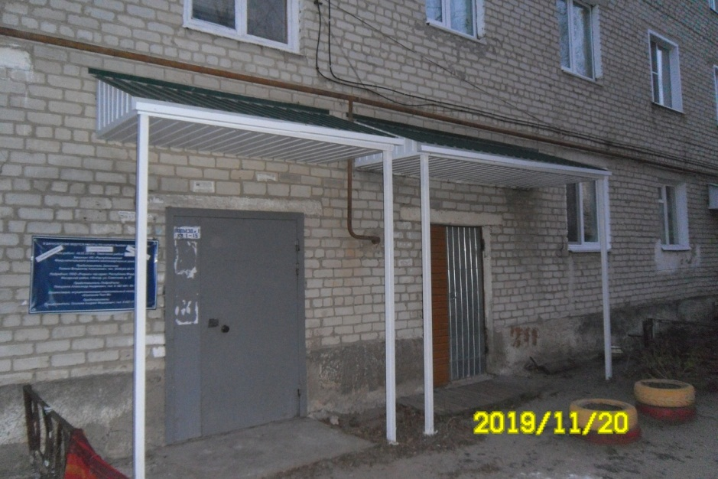
Итоги 2019 года: самые значимые события города Темников
Проведено благоустройство дворовой территории многоквартирных жилах домов по ул. Бараева, д.11, 13 в рамках национального проекта «Комфортная городская среда»
Проведён капитальный ремонт холодного водоснабжения, водоотведения и ремонт сетей электроснабжения многоквартирных жилых домов по ул. Белинского д. 2, 4, 6, 8.
По ул. Гагарина, дом 25 завершился капитальный ремонт мягкой кровли, а также произведена установка входных козырьков в подъездах МКД.

Slide 19
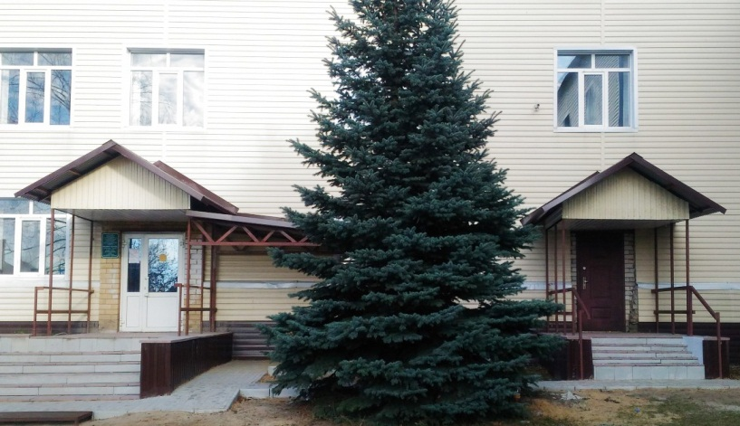
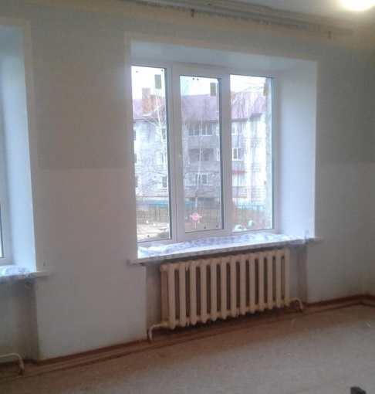
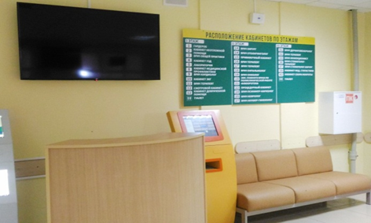
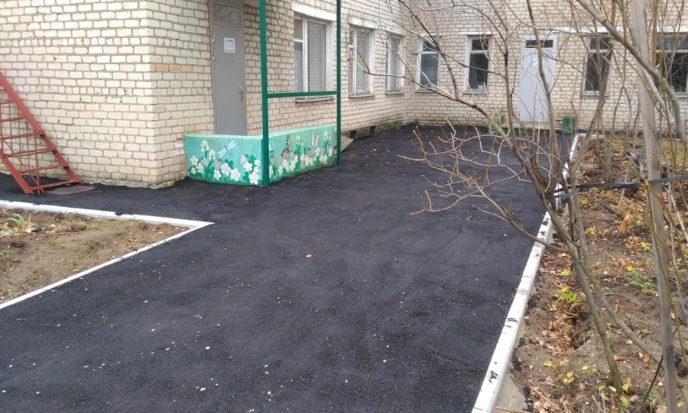
Итоги 2019 года: самые значимые события города Темников
В рамках регионального проекта «Развитие системы оказания первичной медико-санитарной помощи» нацпроекта «Здравоохранение» в поликлинике
внедрена новая модель медицинской организации с переходом на «бережливые» технологии – «Бережливая поликлиника»
В детском саду «Золотой петушок» произведена замена всех оконных блоков, а также проведены строительные работы по ремонту цоколя, отмостки здания учреждения и установке нового ограждения территории детского сада

Slide 20
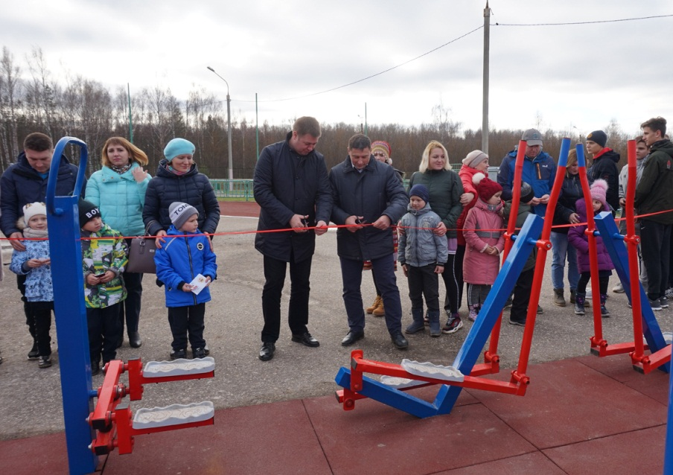
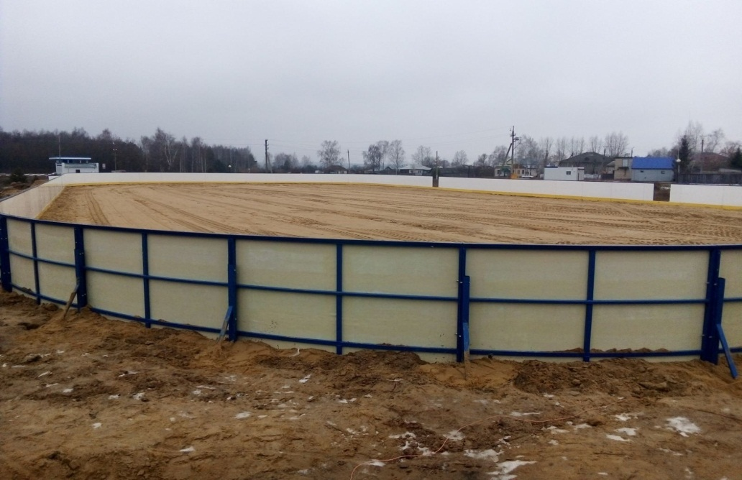
Итоги 2019 года: самые значимые события города Темников
В рамках национального проекта «Демография», регионального проекта «Спорт- норма жизни» на городском стадионе установлена малая спортивная площадка для проведения тестирования населения в соответствии со Всероссийским физкультурно-спортивным комплексом «Готов к труду и обороне» (ГТО)
В рамках национального проекта «Демография», регионального проекта «Спорт- норма жизни» установлен хоккейный корт

